Slide 1
微分方程数值求解基础
Zhongshan Xu
2020/7

Slide 2
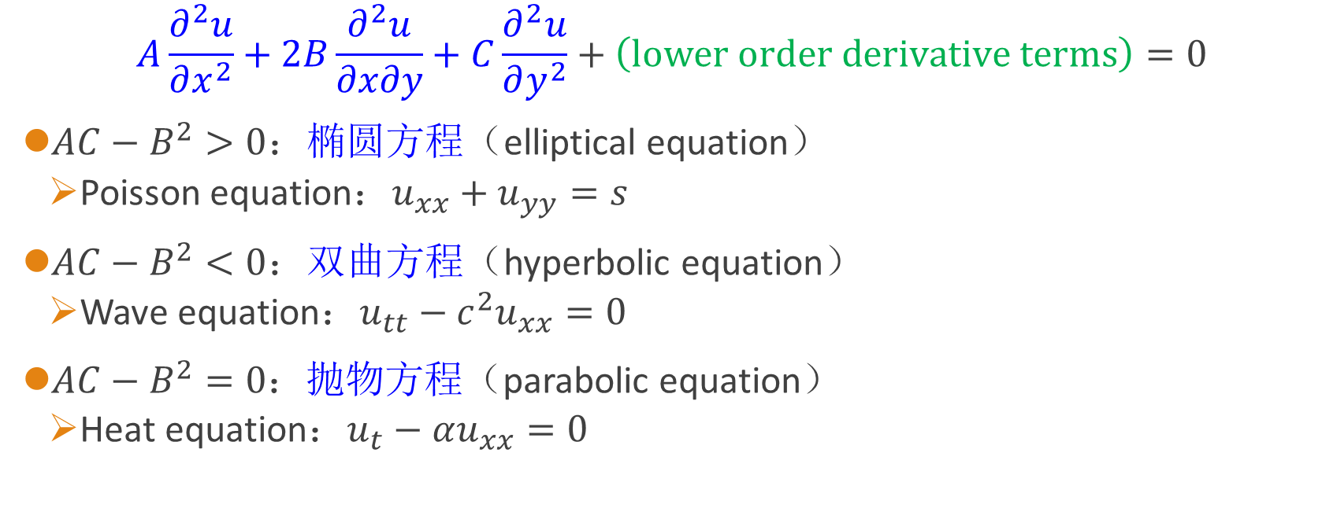
微分方程的分类
$$A\frac{∂^{2}u}{∂x^{2}}+2B\frac{∂^{2}u}{∂x∂y}+C\frac{∂^{2}u}{∂y^{2}}+\left(lower order derivative terms\right)=0$$
$AC−B^{2}>0$：椭圆方程（elliptical equation）
Poisson equation：$u_{xx}+u_{yy}=s$
$AC−B^{2}<0：$双曲方程（hyperbolic equation）
Wave equation：$u_{tt}−c^{2}u_{xx}=0$
$AC−B^{2}=0$：抛物方程（parabolic equation）
Heat equation：$u_{t}−αu_{xx}=0$

Slide 3
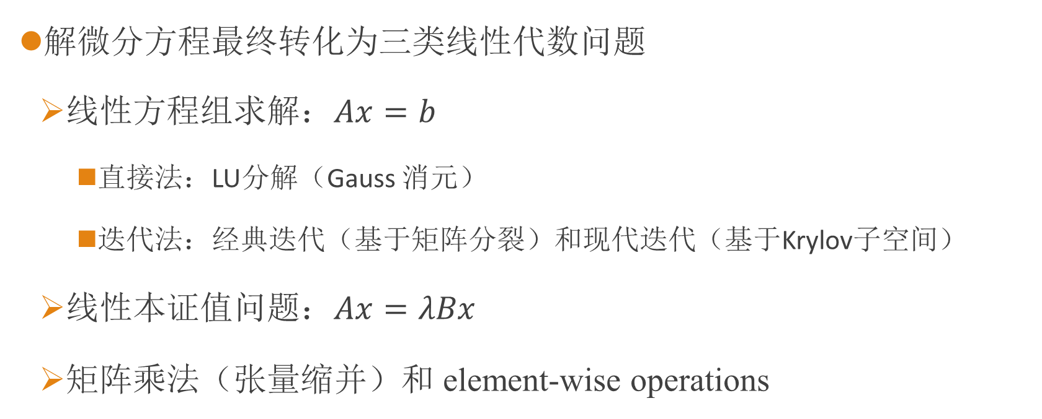
微分方程转化为代数方程
解微分方程最终转化为三类线性代数问题
线性方程组求解：$Ax=b$
直接法：LU分解（Gauss 消元）
迭代法：经典迭代（基于矩阵分裂）和现代迭代（基于Krylov子空间）
线性本证值问题：$Ax=λBx$
矩阵乘法（张量缩并）和 element-wise operations

Slide 4
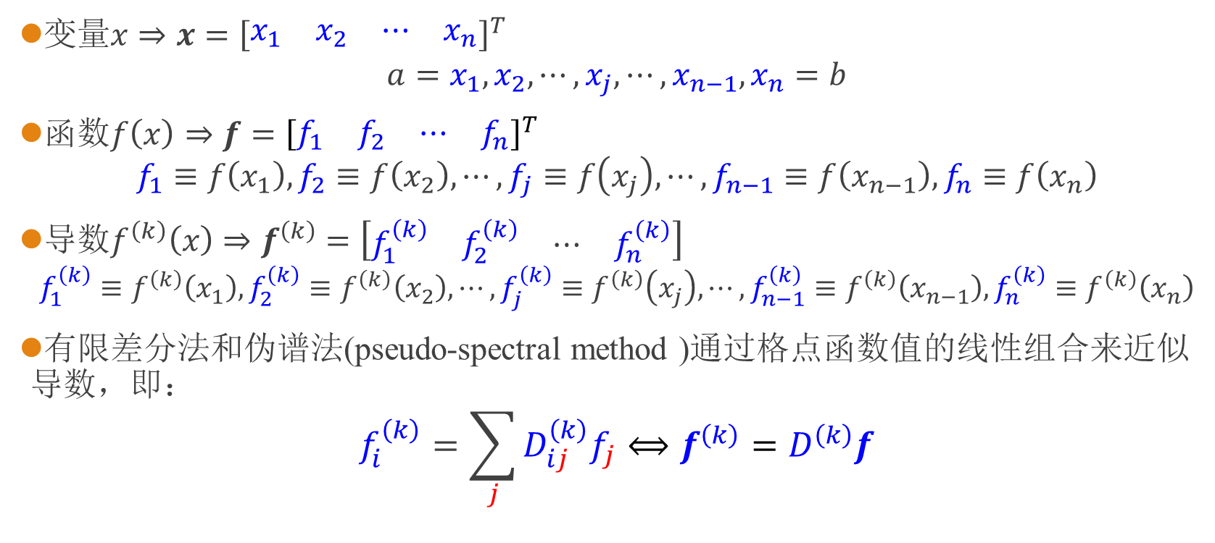
离散化
变量$x⇒x={\left[\begin{matrix}\begin{matrix}x_{1} & x_{2}\end{matrix} & \begin{matrix}⋯ & x_{n}\end{matrix}\end{matrix}\right]}^{T}$
$$a=x_{1},x_{2},⋯,x_{j},⋯,x_{n−1},x_{n}=b$$
函数$f\left(x\right)⇒f={\left[\begin{matrix}\begin{matrix}f_{1} & f_{2}\end{matrix} & \begin{matrix}⋯ & f_{n}\end{matrix}\end{matrix}\right]}^{T}$
$$f_{1}≡f\left(x_{1}\right),f_{2}≡f\left(x_{2}\right),⋯,f_{j}≡f\left(x_{j}\right),⋯,f_{n−1}≡f\left(x_{n−1}\right),f_{n}≡f\left(x_{n}\right)$$
导数$f^{\left(k\right)}\left(x\right)⇒f^{\left(k\right)}=\left[\begin{matrix}\begin{matrix}f_{1}^{\left(k\right)} & f_{2}^{\left(k\right)}\end{matrix} & \begin{matrix}⋯ & f_{n}^{\left(k\right)}\end{matrix}\end{matrix}\right]$
$$f_{1}^{\left(k\right)}≡f^{\left(k\right)}\left(x_{1}\right),f_{2}^{\left(k\right)}≡f^{\left(k\right)}\left(x_{2}\right),⋯,f_{j}^{\left(k\right)}≡f^{\left(k\right)}\left(x_{j}\right),⋯,f_{n−1}^{\left(k\right)}≡f^{\left(k\right)}\left(x_{n−1}\right),f_{n}^{\left(k\right)}≡f^{\left(k\right)}\left(x_{n}\right)$$
有限差分法和伪谱法(pseudo-spectral method )通过格点函数值的线性组合来近似导数，即：
$$f_{i}^{\left(k\right)}=\sum_{j}{D_{ij}^{\left(k\right)}f_{j}}⟺f^{\left(k\right)}=D^{\left(k\right)}f$$

Slide 5
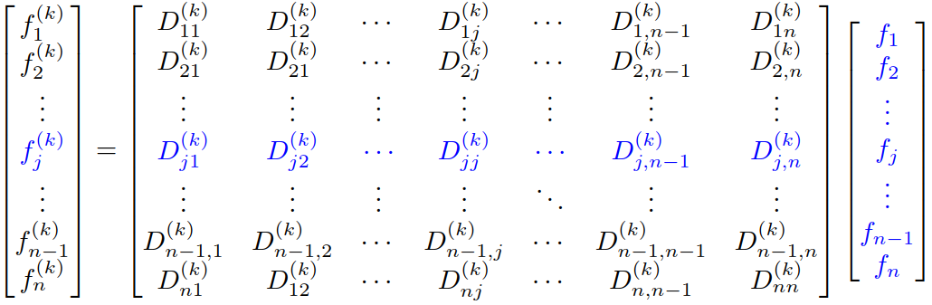
离散化
微分矩阵

Slide 6
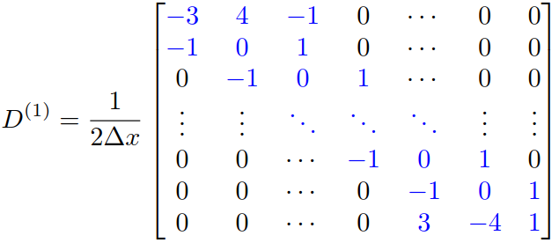

有限差分微分矩阵
一阶微分矩阵
$$f_{j}^{\left(1\right)}≈\frac{f_{j+1}−f_{j−1}}{2Δx},j=2,3,⋯,n−1$$
$$f_{1}^{\left(1\right)}=\frac{−3f_{1}+4f_{2}−f_{3}}{2Δx},f_{n}^{\left(1\right)}=\frac{f_{n}−4f_{n−1}+3f_{n−2}}{2Δx}$$
$$f^{\left(1\right)}=D^{\left(1\right)}f$$

Slide 7
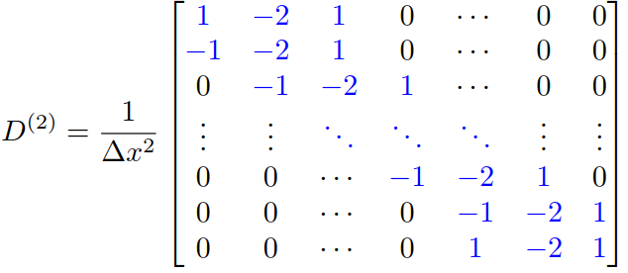

有限差分微分矩阵
二阶微分矩阵
$$f_{j}^{\left(2\right)}=\frac{f_{j−1}−2f_{j}+f_{j+1}}{Δx^{2}},j=2,3,⋯,n−1$$
$$f_{1}^{\left(2\right)}=\frac{f_{1}−2f_{2}+f_{3}}{Δx^{2}},f_{N}^{\left(2\right)}=\frac{f_{n−2}−2f_{n−1}+f_{n}}{Δx^{2}}$$
$$f^{\left(2\right)}=D^{\left(2\right)}f$$

Slide 8
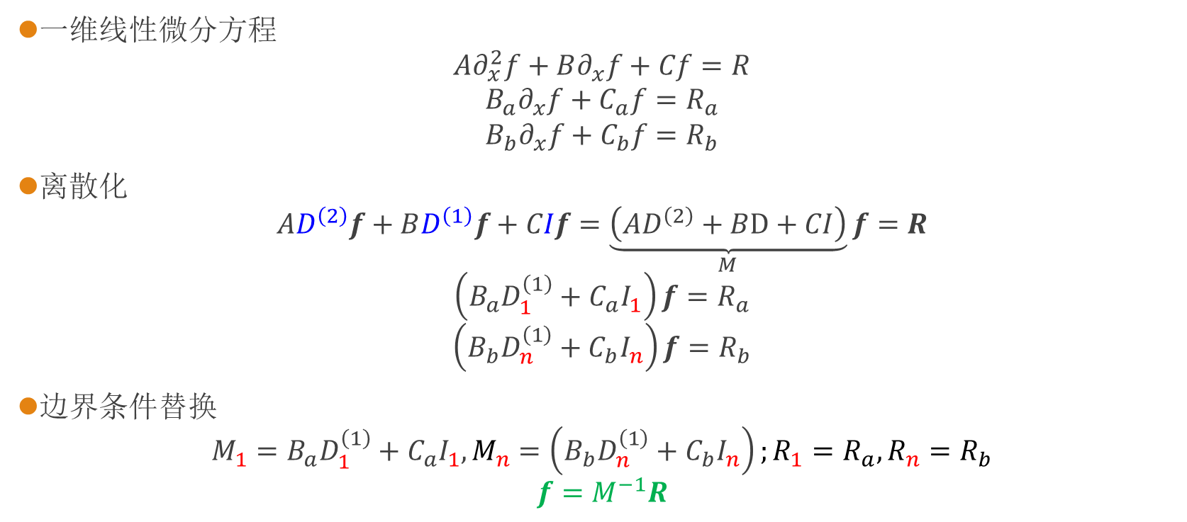
微分方程离散化
一维线性微分方程
$$A∂_{x}^{2}f+B∂_{x}f+Cf=R$$
$$B_{a}∂_{x}f+C_{a}f=R_{a}$$
$$B_{b}∂_{x}f+C_{b}f=R_{b}$$
离散化
$$AD^{\left(2\right)}f+BD^{\left(1\right)}f+CIf=\underset{M}{\underbrace{\left(AD^{\left(2\right)}+BD+CI\right)}}f=R$$
$$\left(B_{a}D_{1}^{\left(1\right)}+C_{a}I_{1}\right)f=R_{a}$$
$$\left(B_{b}D_{n}^{\left(1\right)}+C_{b}I_{n}\right)f=R_{b}$$
边界条件替换
$$M_{1}=B_{a}D_{1}^{\left(1\right)}+C_{a}I_{1},M_{n}=\left(B_{b}D_{n}^{\left(1\right)}+C_{b}I_{n}\right);R_{1}=R_{a},R_{n}=R_{b}$$
$$f=M^{−1}R$$

Slide 9
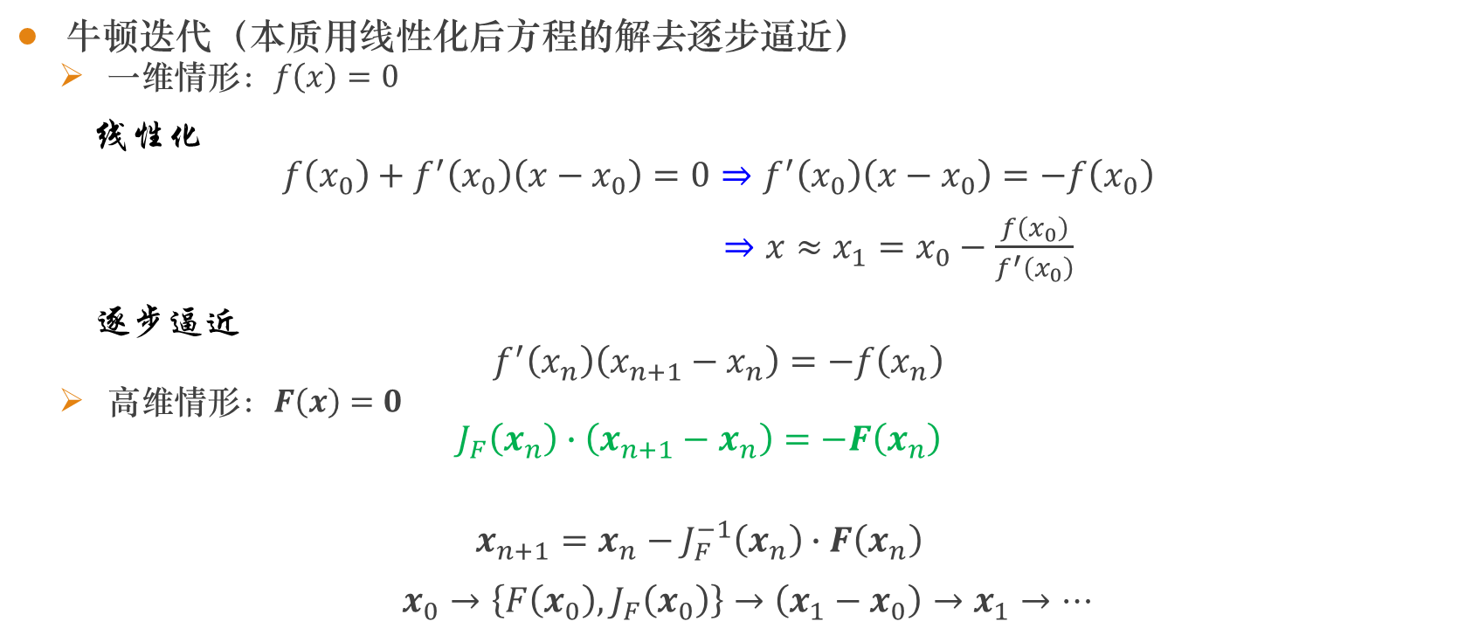
牛顿迭代——将非线性问题转化为线性问题！
牛顿迭代（本质用线性化后方程的解去逐步逼近）
一维情形：$f\left(x\right)=0$
线性化
$$f\left(x_{0}\right)+f^{′}\left(x_{0}\right)\left(x−x_{0}\right)=0⇒f^{′}\left(x_{0}\right)\left(x−x_{0}\right)=−f\left(x_{0}\right)$$ $⇒x≈x_{1}=x_{0}−\frac{f\left(x_{0}\right)}{f^{′}\left(x_{0}\right)}$
逐步逼近
$$f^{′}\left(x_{n}\right)\left(x_{n+1}−x_{n}\right)=−f\left(x_{n}\right)$$
高维情形：$F\left(x\right)=0$
$$J_{F}\left(x_{n}\right)∙\left(x_{n+1}−x_{n}\right)=−F\left(x_{n}\right)$$
$$x_{n+1}=x_{n}−J_{F}^{−1}\left(x_{n}\right)∙F\left(x_{n}\right)$$
$x_{0}→\left\{F\left(x_{0}\right),J_{F}\left(x_{0}\right)\right\}→\left(x_{1}−x_{0}\right)→x_{1}→⋯$

Slide 10
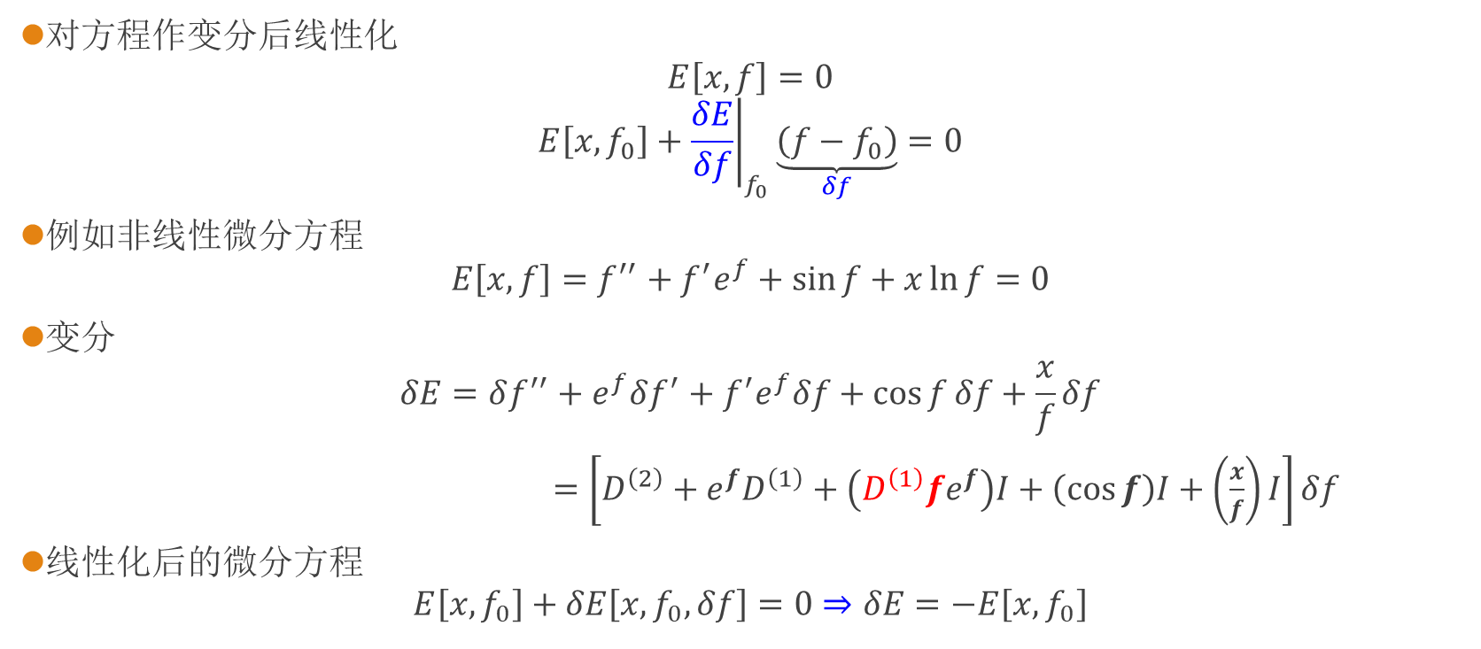
微分方程情形
对方程作变分后线性化
$$E\left[x,f\right]=0$$
$$E\left[x,f_{0}\right]+{\left.\frac{δE}{δf}\right|}_{f_{0}}\underset{δf}{\underbrace{\left(f−f_{0}\right)}}=0$$
例如非线性微分方程
$$E\left[x,f\right]=f^{′′}+f^{′}e^{f}+\sin{f}+x\ln{f}=0$$
变分
$$δE=δf^{′′}+e^{f}δf^{′}+f^{′}e^{f}δf+\cos{f}δf+\frac{x}{f}δf$$ $=\left[D^{\left(2\right)}+e^{f}D^{\left(1\right)}+\left(D^{\left(1\right)}fe^{f}\right)I+\left(\cos{f}\right)I+\left(\frac{x}{f}\right)I\right]δf$
线性化后的微分方程
$$E\left[x,f_{0}\right]+δE\left[x, f_{0},δf\right]=0⇒δE=−E\left[x,f_{0}\right]$$

Slide 11
非线性微分方程的求解过程
线性化
离散化
迭代

Slide 12
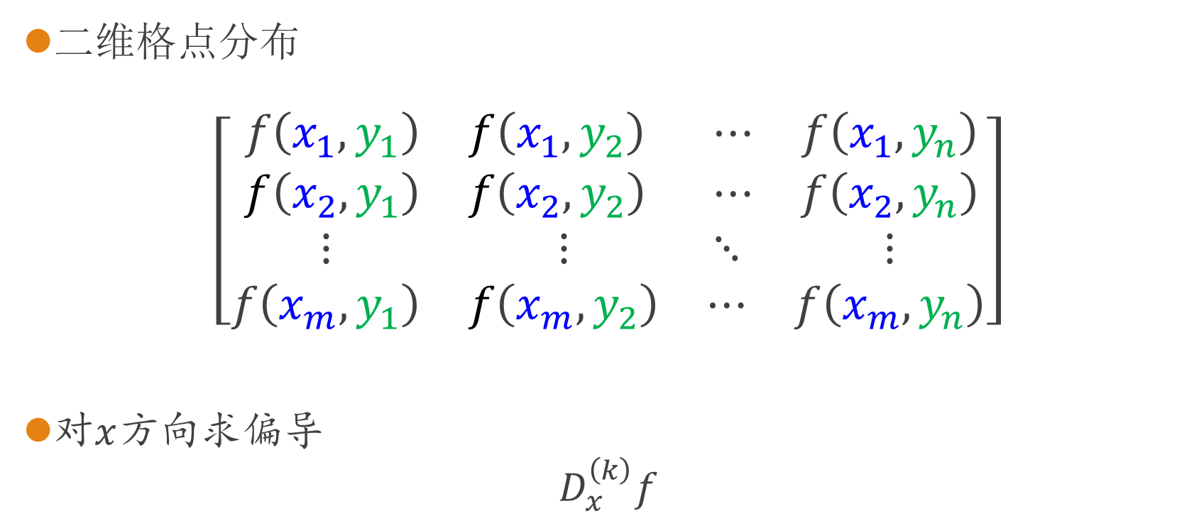
二维求导
二维格点分布
$$\left[\begin{matrix}\begin{matrix}f\left(x_{1},y_{1}\right) & f\left(x_{1},y_{2}\right) \\ f\left(x_{2},y_{1}\right) & f\left(x_{2},y_{2}\right)\end{matrix} & \begin{matrix}⋯ & f\left(x_{1},y_{n}\right) \\ ⋯ & f\left(x_{2},y_{n}\right)\end{matrix} \\ \begin{matrix}⋮ & ⋮ \\ f\left(x_{m},y_{1}\right) & f\left(x_{m},y_{2}\right)\end{matrix} & \begin{matrix}⋱ & ⋮ \\ ⋯ & f\left(x_{m},y_{n}\right)\end{matrix}\end{matrix}\right]$$
对$x$方向求偏导
$$D_{x}^{\left(k\right)}f$$

Slide 13
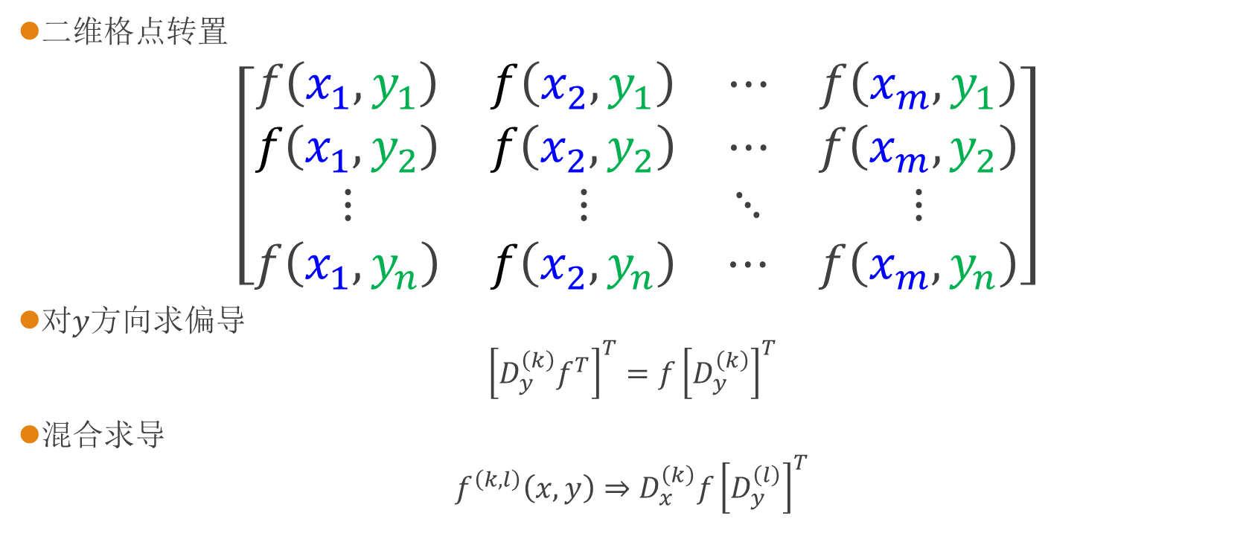
二维求导
二维格点转置
$\left[\begin{matrix}\begin{matrix}f\left(x_{1},y_{1}\right) & f\left(x_{2},y_{1}\right) \\ f\left(x_{1},y_{2}\right) & f\left(x_{2},y_{2}\right)\end{matrix} & \begin{matrix}⋯ & f\left(x_{m},y_{1}\right) \\ ⋯ & f\left(x_{m},y_{2}\right)\end{matrix} \\ \begin{matrix}⋮ & ⋮ \\ f\left(x_{1},y_{n}\right) & f\left(x_{2},y_{n}\right)\end{matrix} & \begin{matrix}⋱ & ⋮ \\ ⋯ & f\left(x_{m},y_{n}\right)\end{matrix}\end{matrix}\right]$
对$y$方向求偏导
$${\left[D_{y}^{\left(k\right)}f^{T}\right]}^{T}=f{\left[D_{y}^{\left(k\right)}\right]}^{T}$$
混合求导
$$f^{\left(k,l\right)}\left(x,y\right)⇒D_{x}^{\left(k\right)}f{\left[D_{y}^{\left(l\right)}\right]}^{T}$$

Slide 14
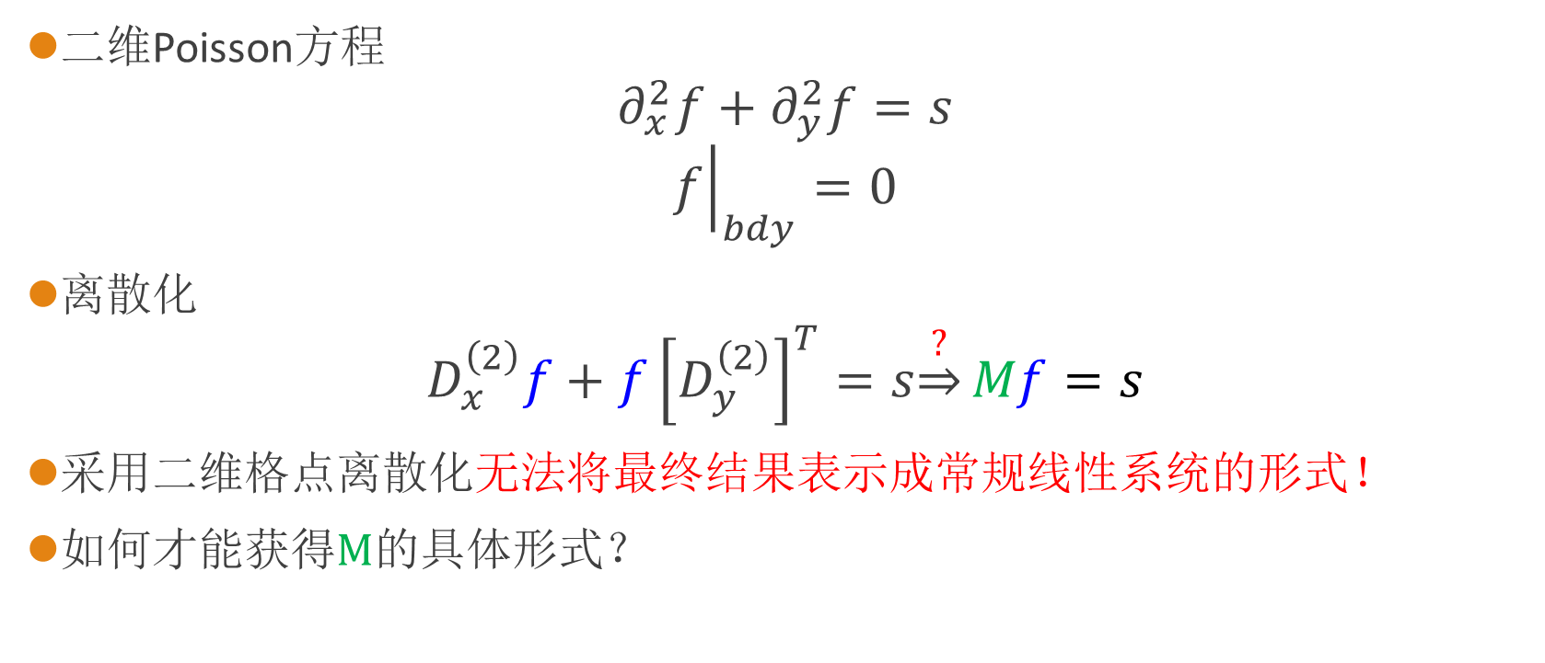
Poisson方程
二维Poisson方程
$$∂_{x}^{2}f+∂_{y}^{2}f=s$$
$${\left.f\right|}_{bdy}=0$$
离散化
$$D_{x}^{\left(2\right)}f+f{\left[D_{y}^{\left(2\right)}\right]}^{T}=s\underset{⇒}{?}Mf=s$$
采用二维格点离散化无法将最终结果表示成常规线性系统的形式！
如何才能获得$M$的具体形式？

Slide 15
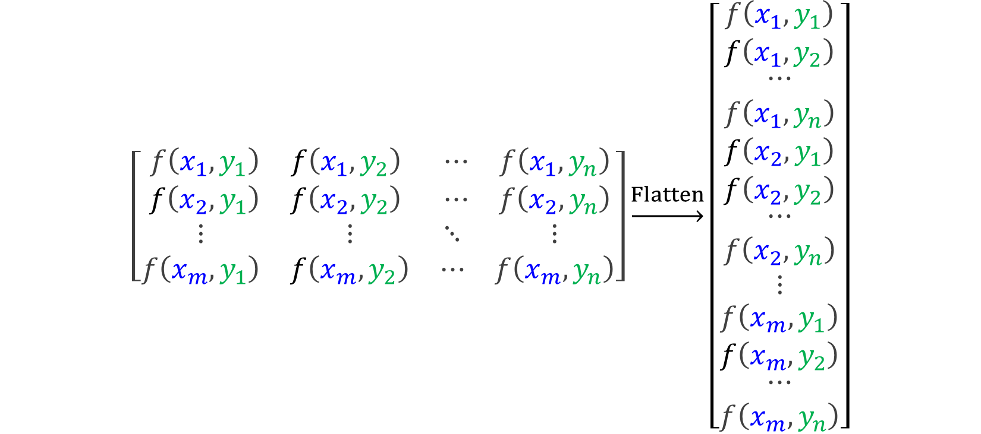
按行展开（矢量化）
$$\left[\begin{matrix}\begin{matrix}f\left(x_{1},y_{1}\right) & f\left(x_{1},y_{2}\right) \\ f\left(x_{2},y_{1}\right) & f\left(x_{2},y_{2}\right)\end{matrix} & \begin{matrix}⋯ & f\left(x_{1},y_{n}\right) \\ ⋯ & f\left(x_{2},y_{n}\right)\end{matrix} \\ \begin{matrix}⋮ & ⋮ \\ f\left(x_{m},y_{1}\right) & f\left(x_{m},y_{2}\right)\end{matrix} & \begin{matrix}⋱ & ⋮ \\ ⋯ & f\left(x_{m},y_{n}\right)\end{matrix}\end{matrix}\right]\underset{→}{Flatten}\left[\begin{matrix}\begin{matrix}\begin{matrix}\begin{matrix}f\left(x_{1},y_{1}\right) \\ f\left(x_{1},y_{2}\right)\end{matrix} \\ \begin{matrix}⋯ \\ f\left(x_{1},y_{n}\right)\end{matrix}\end{matrix} \\ \begin{matrix}\begin{matrix}f\left(x_{2},y_{1}\right) \\ f\left(x_{2},y_{2}\right)\end{matrix} \\ \begin{matrix}⋯ \\ f\left(x_{2},y_{n}\right)\end{matrix}\end{matrix}\end{matrix} \\ \begin{matrix}⋮ \\ \begin{matrix}\begin{matrix}f\left(x_{m},y_{1}\right) \\ f\left(x_{m},y_{2}\right)\end{matrix} \\ \begin{matrix}⋯ \\ f\left(x_{m},y_{n}\right)\end{matrix}\end{matrix}\end{matrix}\end{matrix}\right]$$

Slide 16
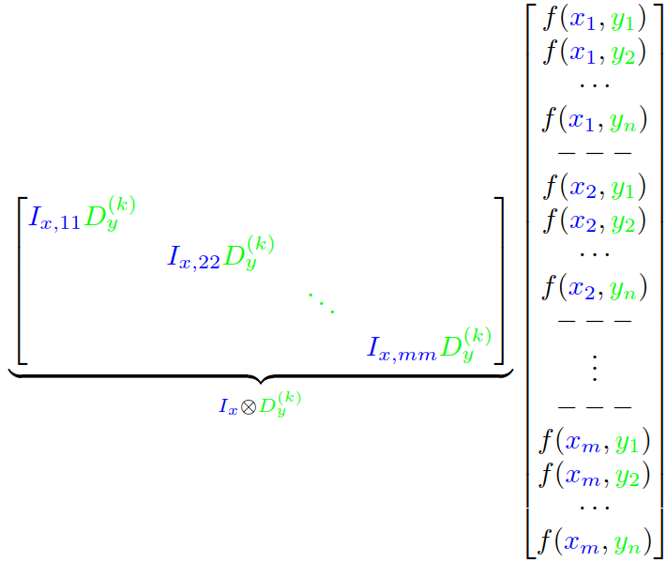
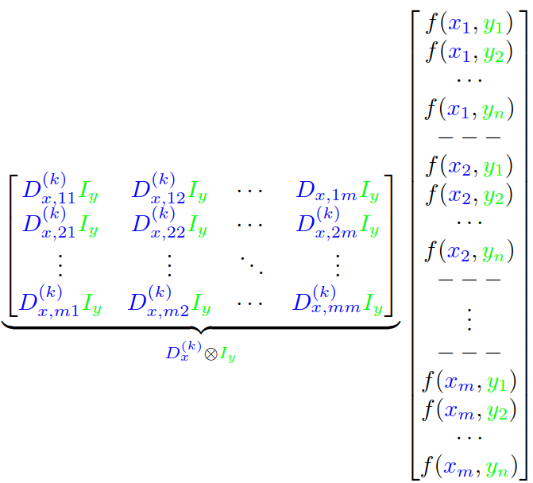
微分矩阵的扩展

Slide 17
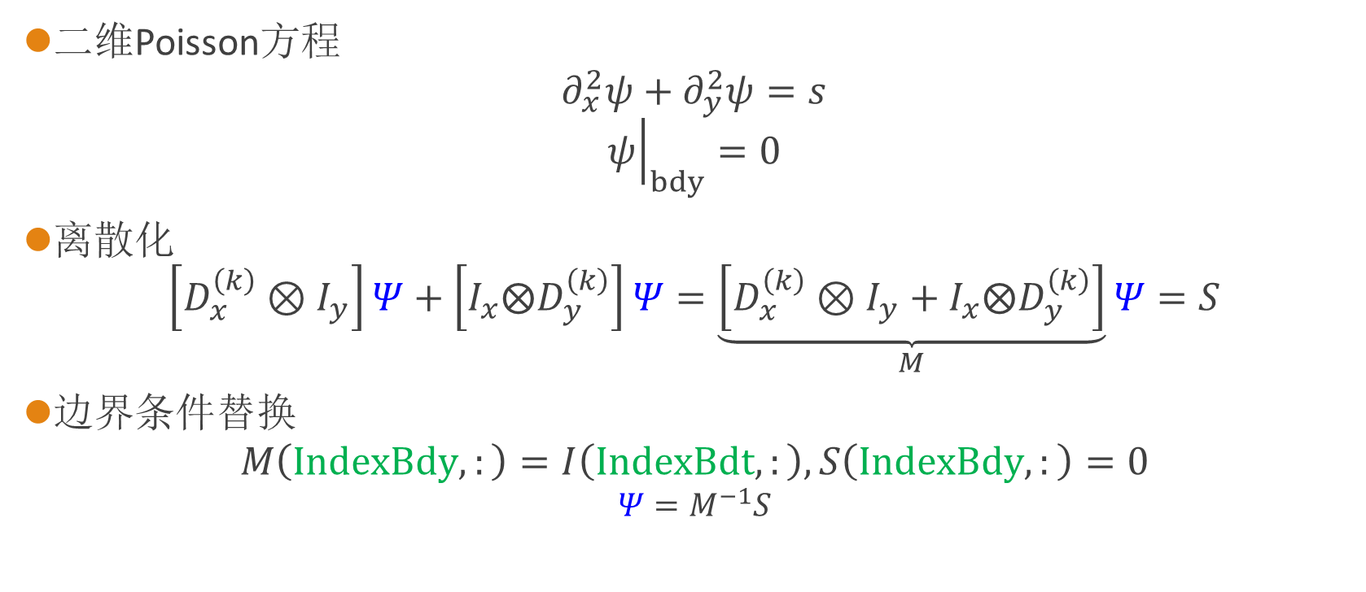
Poisson方程
二维Poisson方程
$$∂_{x}^{2}ψ+∂_{y}^{2}ψ=s$$
$${\left.ψ\right|}_{bdy}=0$$
离散化
$$\left[D_{x}^{\left(k\right)}⊗I_{y}\right]Ψ+\left[I_{x}⨂D_{y}^{\left(k\right)}\right]Ψ=\underset{M}{\underbrace{\left[D_{x}^{\left(k\right)}⊗I_{y}+I_{x}⨂D_{y}^{\left(k\right)}\right]}}Ψ=S$$
边界条件替换
$$M\left(IndexBdy,:\right)=I\left(IndexBdt,:\right),S\left(IndexBdy,:\right)=0$$
$$Ψ=M^{−1}S$$

Slide 18
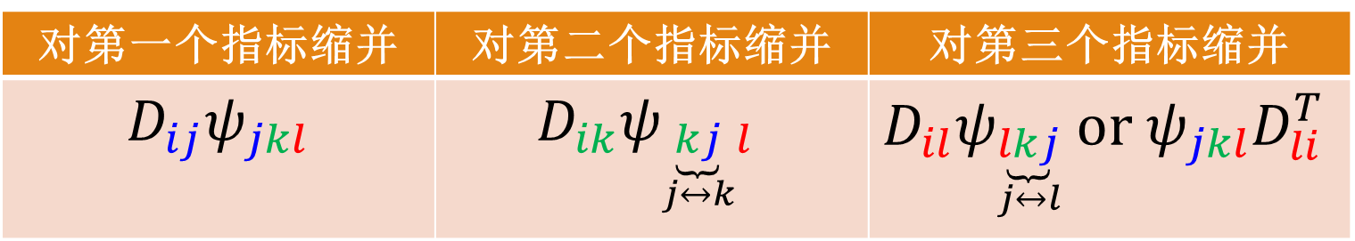

三维离散化
张量缩并
微分矩阵
$$D_{x}^{\left(k\right)}⊗I_{y}⊗I_{z}$$
$$I_{x}⊗D_{y}^{\left(k\right)}⊗I_{z}$$
$$I_{x}⊗I_{y}⊗D_{z}^{\left(k\right)}$$
先解决存储问题
$$m×n×l×方程数\sim {10}^{5}$$
对第一个指标缩并 | 对第二个指标缩并 | 对第三个指标缩并
$$D_{ij}ψ_{jkl}$$ | $$D_{ik}ψ_{\underset{j↔k}{\underbrace{kj}}l}$$ | $$D_{il}ψ_{\underset{j↔l}{\underbrace{lkj}}} or ψ_{jkl}D_{li}^{T}$$

Slide 19
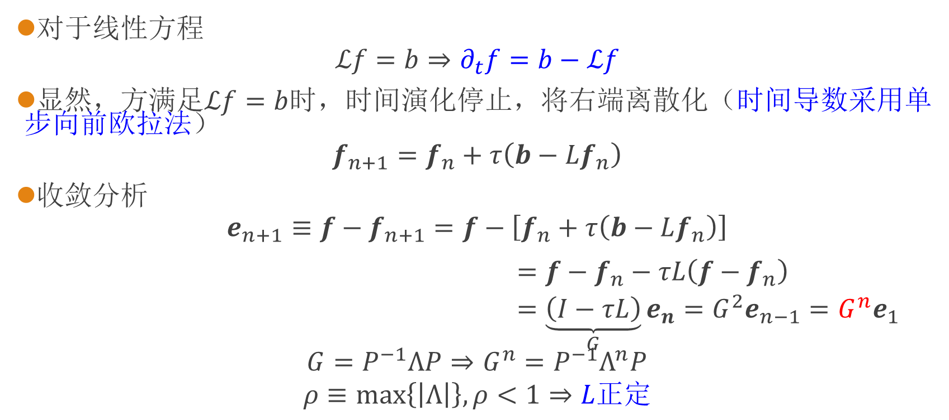
迭代法
对于线性方程
$$ℒf=b⇒∂_{t}f=b−ℒf$$
显然，方满足$ℒf=b$时，时间演化停止，将右端离散化（时间导数采用单步向前欧拉法）
$$f_{n+1}=f_{n}+τ\left(b−Lf_{n}\right)$$
收敛分析
$$e_{n+1}≡f−f_{n+1}=f−\left[f_{n}+τ\left(b−Lf_{n}\right)\right]$$ $=f−f_{n}−τL\left(f−f_{n}\right)$
$=\underset{G}{\underbrace{\left(I−τL\right)}}e_{n}=G^{2}e_{n−1}=G^{n}e_{1}$
$$G=P^{−1}ΛP⇒G^{n}=P^{−1}Λ^{n}P$$
$$ρ≡\max\left\{\left|Λ\right|\right\},ρ<1⇒L正定$$

Slide 20
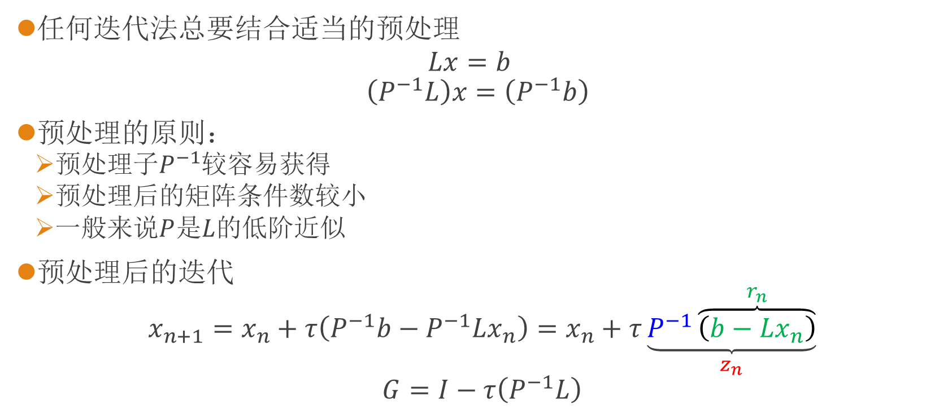
预处理（preconditioning）
任何迭代法总要结合适当的预处理
$$Lx=b$$
$$\left(P^{−1}L\right)x=\left(P^{−1}b\right)$$
预处理的原则：
预处理子$P^{−1}$较容易获得
预处理后的矩阵条件数较小
一般来说$P$是$L$的低阶近似
预处理后的迭代
$$x_{n+1}=x_{n}+τ\left(P^{−1}b−P^{−1}Lx_{n}\right)=x_{n}+τ\underset{z_{n}}{\underbrace{P^{−1}\overset{r_{n}}{\overbrace{\left(b−Lx_{n}\right)}}}}$$
$$G=I−τ\left(P^{−1}L\right)$$

Slide 21
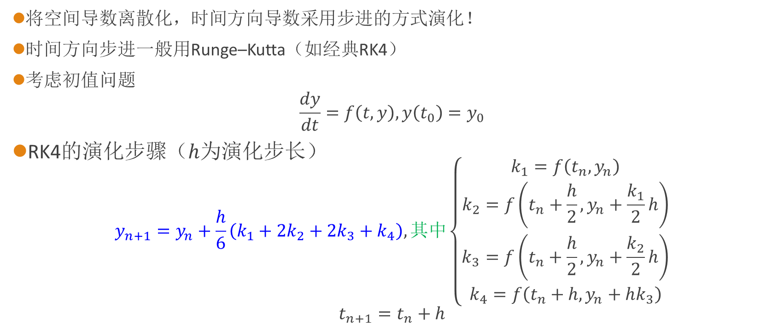
直线法（Method of Lines）
将空间导数离散化，时间方向导数采用步进的方式演化！
时间方向步进一般用Runge–Kutta（如经典RK4）
考虑初值问题
$$\frac{dy}{dt}=f\left(t,y\right),y\left(t_{0}\right)=y_{0}$$
RK4的演化步骤（$h$为演化步长）
$$y_{n+1}=y_{n}+\frac{h}{6}\left(k_{1}+2k_{2}+2k_{3}+k_{4}\right),其中\left\{\begin{aligned}\begin{matrix}k_{1}=f\left(t_{n},y_{n}\right) \\ k_{2}=f\left(t_{n}+\frac{h}{2},y_{n}+\frac{k_{1}}{2}h\right)\end{matrix} \\ \begin{matrix}k_{3}=f\left(t_{n}+\frac{h}{2},y_{n}+\frac{k_{2}}{2}h\right) \\ k_{4}=f\left(t_{n}+h,y_{n}+hk_{3}\right)\end{matrix}\end{aligned}\right.$$
$$t_{n+1}=t_{n}+h$$

Slide 22
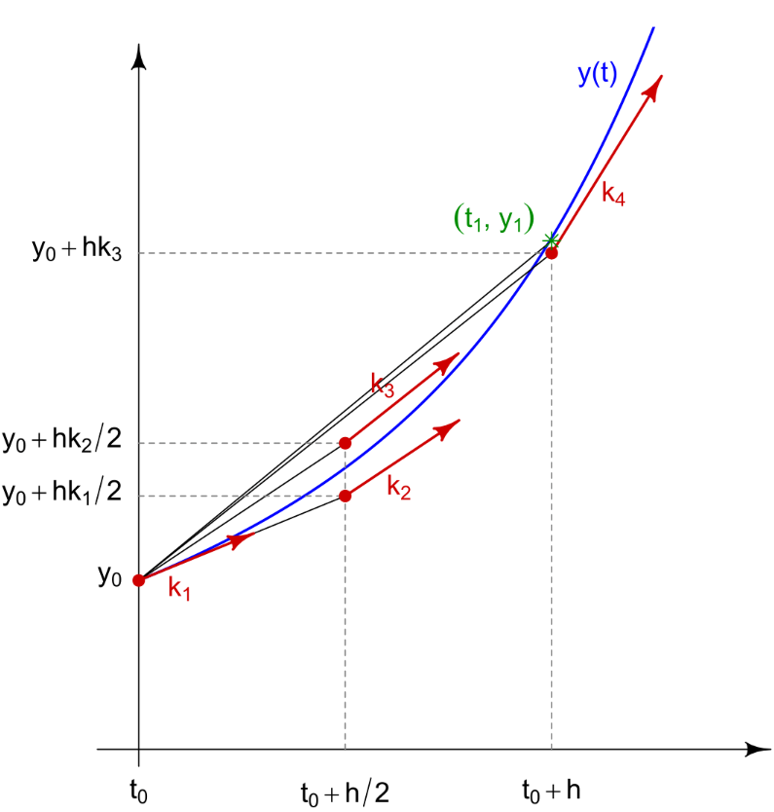

Runge-Kutta
Runge-Kutta的几何解释
$k1$是$t_{0}$处的斜率
$k_{2}$是$t_{0}$到$t_{1}$中点的斜率，采用斜率$k_{1}$来决定$y$在中点值
$k_{3}$也是中点处的斜率，但是这次采用斜率$k2$决定$y$值
$k4$是$t_{1}=t_{0}+h$处的斜率，其$y$值用$k3$决定
当四个斜率取平均时，中点的斜率有更大的权值：
$k=\frac{k_{1}+2k_{2}+2k_{3}+k_{4}}{6}$
$y_{1}=y_{0}+kh$

Slide 23
GPU计算
GPU 本身是一种并行架构，采用所谓的单程序多数据（SPMD）并行模式，特别适合做一些数据密集且宜并行的简单运算，如带批处理的矩阵乘法或者更一般的张量缩并、逐元（element-wise）数组运算等
对于较为复杂的操作，特别是涉及较多的分支（控制）时，GPU 的计算效率是相对较低的，原因在于 GPU通常不像 CPU 那样具有复杂的分支预测功能
市面上消费级别的显卡，典型的 NVIDIA GeForce 系列是不具备双精度加速计算的能力，这类显卡主要用于图形渲染，本身不需要较高的双精度计算
为了做科学计算需要购买专门的计算卡，如我们这里的 TITAN V 或者 NVIDIA Tesla 系列显卡。尤其后者是专门为科学计算而设计，其显存具备纠错码（ECC）机制，可以有效降低因环境噪声导致的误码率
需要提醒的是，在测量 GPU 执行计算时间时，要注意 CPU 与 GPU 的计算同步化（synchronize）

Slide 24
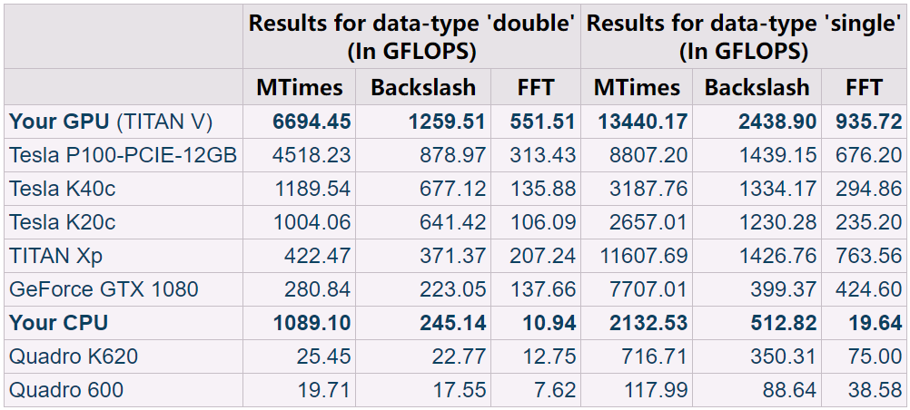
GPU计算

Slide 25
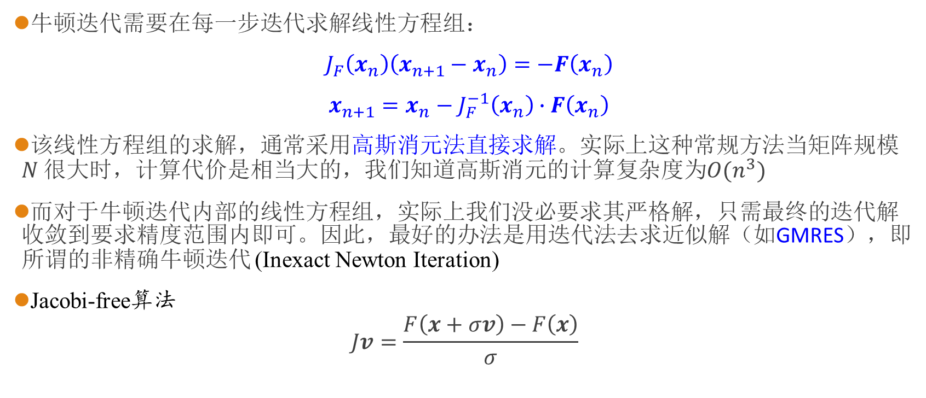
非精确牛顿迭代（In-exact Newton Iteration）
牛顿迭代需要在每一步迭代求解线性方程组：
$J_{F}\left(x_{n}\right)\left(x_{n+1}−x_{n}\right)=−F\left(x_{n}\right)$
$x_{n+1}=x_{n}−J_{F}^{−1}\left(x_{n}\right)∙F\left(x_{n}\right)$
该线性方程组的求解，通常采用高斯消元法直接求解。实际上这种常规方法当矩阵规模 𝑁 很大时，计算代价是相当大的，我们知道高斯消元的计算复杂度为$O(n^{3})$
而对于牛顿迭代内部的线性方程组，实际上我们没必要求其严格解，只需最终的迭代解收敛到要求精度范围内即可。因此，最好的办法是用迭代法去求近似解（如GMRES），即所谓的非精确牛顿迭代 (Inexact Newton Iteration)
Jacobi-free算法
$$Jv=\frac{F\left(x+σv\right)−F\left(x\right)}{σ}$$

Slide 26
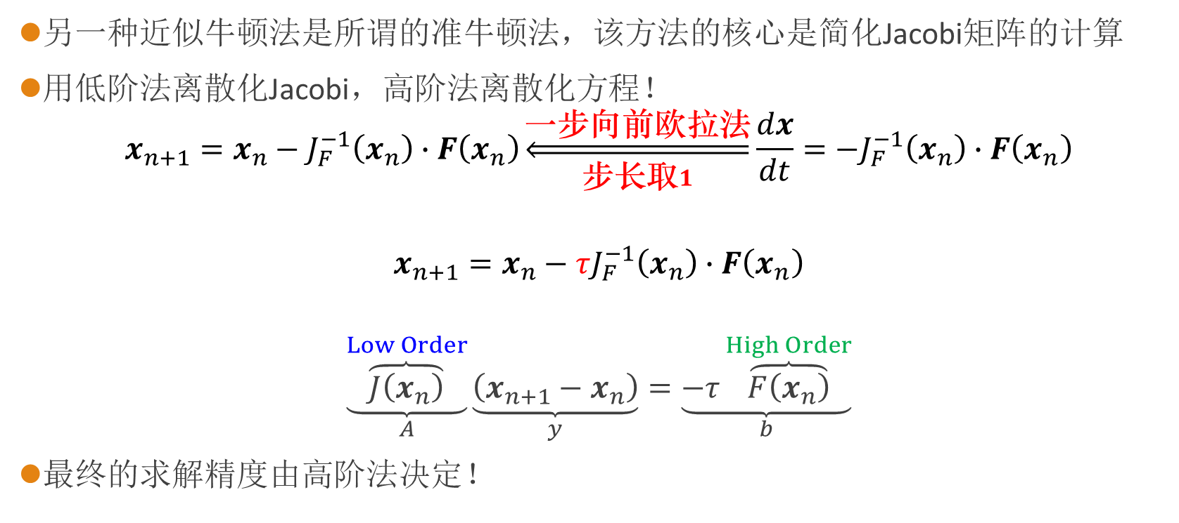
准牛顿法（quasi-Newton）
另一种近似牛顿法是所谓的准牛顿法，该方法的核心是简化Jacobi矩阵的计算
用低阶法离散化Jacobi，高阶法离散化方程！
$$x_{n+1}=x_{n}−J_{F}^{−1}\left(x_{n}\right)∙F\left(x_{n}\right)\underset{步长取1}{\underset{⇐}{一步向前欧拉法}}\frac{dx}{dt}=−J_{F}^{−1}\left(x_{n}\right)∙F\left(x_{n}\right)$$
$$x_{n+1}=x_{n}−τJ_{F}^{−1}\left(x_{n}\right)∙F\left(x_{n}\right)$$
$$\underset{A}{\underbrace{\overset{Low Order}{\overbrace{J\left(x_{n}\right)}}}}\underset{y}{\underbrace{\left(x_{n+1}−x_{n}\right)}}=\underset{b}{\underbrace{−τ\overset{High Order}{\overbrace{F\left(x_{n}\right)}}}}$$
最终的求解精度由高阶法决定！

Slide 27
域分解（ Domain decomposition ）与有限元（ finite element ）
有限差分一般只适用于形状规则的几何区域，实际的建模往往是较为复杂的几何
对于高阶方法（如伪谱法），当需要较大采点规模时，单域求解会使得最终的Jacobi矩阵较难处理
将区域分解为有限个部分，每一个部分称为一个element！用分片（piece-wise）多项式近似每个element中的未知函数
我国数学家冯康先生独立国外开创了有限元分析！

